Slide 1
화면레이아웃
G-Banking System renual
Copyright © 2008 settlebank corporation. All rights reserved

Slide 2
개정일 | 개정내역 | 담당자 | 버전
2011.06.01 | 최초 작성 | 송봉환 | 2.0

Slide 3
화면ID | UI000 | 화면명 | 공통
화면설명 | G-Banking 시스템 리뉴얼 공통 사항
G-Banking 시스템은 3 개(지방세/세외수입/환경개선부담금)의 서비스로 구분되며 각 서비스는 독립된 서비스 시스템이지만 각 서비스의 기능 화면 구성은 통일성을 갖는다. 주정차과태료 가상계좌 수납 시스템 또한 G-Banking 시스템과 동일하게 구성한다. 다만 주정차과태료 수납 시스템은 G-Banking 시스템에 속한 서비스가 아니므로 로그인 화면 및 메인 화면에 “G-Banking”이라는 문구를 사용하면 안되며, 메인 화면의 로고 이미지도 별도로 만들어야 함. 화면 색상 : 각 서비스 별로 다른 색상을 적용(이미지 및 테이블). 업무용 서비스임을 감안해 사무적이고 안정적인 색상을 적용.(CSS 파일 이용) 이미지 파일 : 현재 파일명을 그대로 사용. 1024*768 화면 크기에 최적화되도록 디자인한다. 브라우저 창 크기를 키우면 테이블, 검색박스 등의 width size도 같은 비율로 커져야 하며, 창 크기를 줄이더라도 테이블 내의 데이터 line 이 기존형태를 유지(no br)해야 한다. 각 서비스 별 디자인 시안은 각각의 메인 화면으로 작성. CSS 관리: 테이블, text 등에 사용되는 색상, 폰트 등 필요한 모든 구성요소는 CSS 파일로 관리되어야 하고, 각 서비스(지방세/세외수입 등)의 색상 변경 또한 CSS 파일 교체(템플릿 교체) 만으로 가능해야 한다. |  |  |  | 구성요소 설명

Slide 4
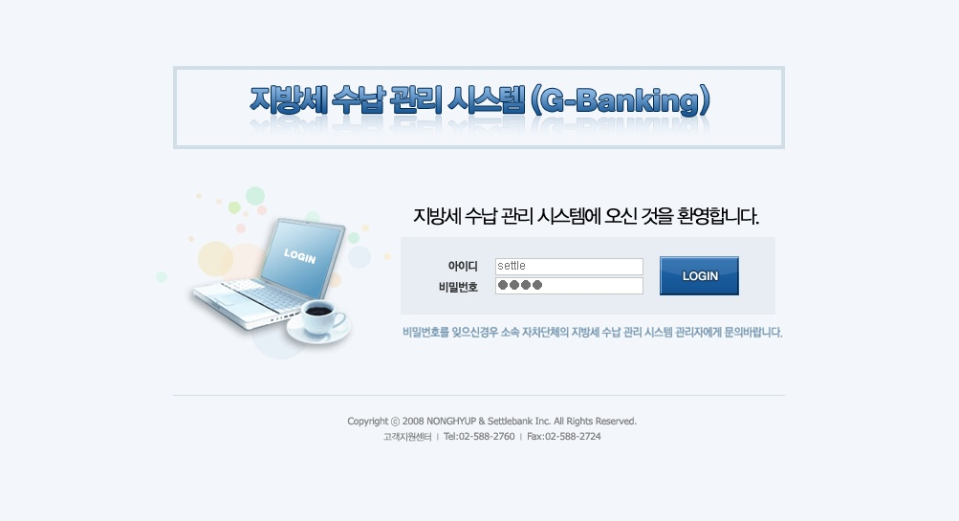
화면ID | UI001 | 화면명 | 로그인
화면설명 | 지방세 가상계좌 수납시스템 로그인 화면
 |  |  |  | 구성요소 설명
 |  |  |  | 로그인 아이디 및 비밀번호를 입력하고 로그인 버튼을 클릭하면 메인화면으로 이동한다. 공통된 G-Banking 시스템 로그인 화면을 구성하되 서비스 종류 별로 서비스명만 다르게 그림파일을 만든다. 메인 타이틀 : 가상계좌 수납관리 시스템(G-Banking), 서브 타이틀 : 지방세/세외수입/환경개선부담금 수납서비스 주정차과태료 수납시스템은 메인타이틀만 있음
②
②
G-Banking시스템
②
제외

Slide 5
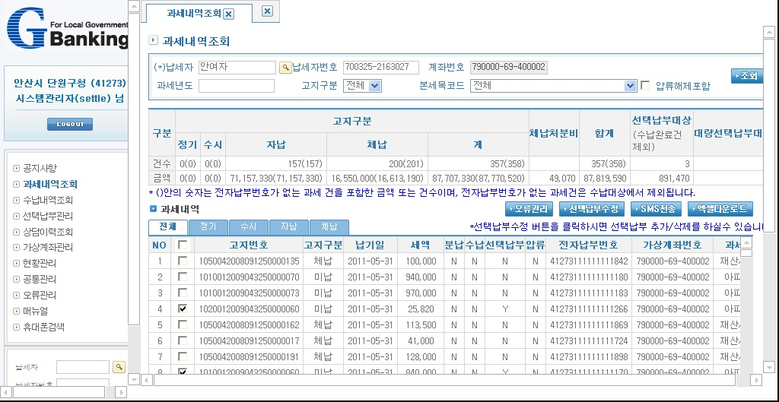


화면ID | UI002 | 화면명 | 메인화면 프레임 구조
화면설명 | 시스템 메인화면
 |  |  |  | 구성요소 설명
 |  |  |  | 프레임1 : 로그인 및 메뉴목록. 프레임2 : 열린 메뉴 목록 탭. 탭 우측에 농협 및 세틀뱅크 CI 로고 배치 프레임3 : 업무화면 탭
①
②
③

Slide 6
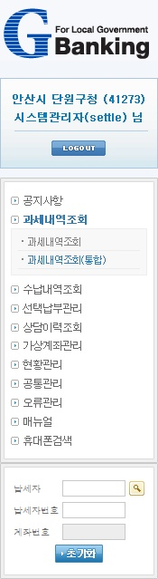
화면ID | UI002 | 화면명 | 좌측메뉴 프레임
화면설명 | 로고 이미지, 사용자정보. 좌측메뉴, 납세자 quick 검색
 |  |  |  | 구성요소 설명
 |  |  |  | 서비스 로고 : 로고 renual (지방세/세외수입/환경개선 등 서비스명도 각각 추가) 로그인 사용자 정보 메뉴 목록 : 클릭 시 펼침/닫힘 납세자 빠른 검색
①
②
③
④

Slide 7
화면ID | UI002 | 화면명 | 좌측메뉴 프레임
화면설명 | 로고 이미지, 사용자정보. 좌측메뉴, 납세자 quick 검색
 |  |  |  | 구성요소 설명
 |  |  |  | 열린 메뉴 목록 탭 : 메뉴 명은 텍스트 처리. X 버튼 클릭하면 목록에서 메뉴 및 업무화면 사라지고 나머지 메뉴는 좌측 정렬 모든 열린 메뉴 닫힘 버튼 : 클릭하면 모든 열린 메뉴 및 업무화면 사라짐
①
②

Slide 8
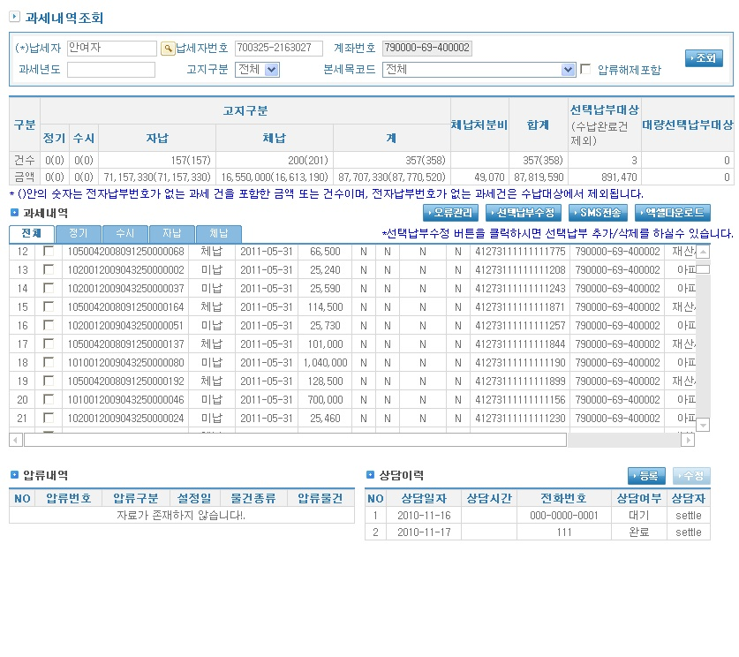
화면ID | UI002 | 화면명 | 업무화면 1 - 과세내역조회
화면설명 | 특정 납세자에게 과세된 부과내역을 조회하는 화면
 |  |  |  | 구성요소 설명
 |  |  |  | 업무화면명 및 검색 박스 과세내역 탭 : 선택된 탭 반전처리 과세내역 테이블 : 테이블 상단에 TD 타이틀 있음. Div 스크롤바 있음.
①
②
③

Slide 9
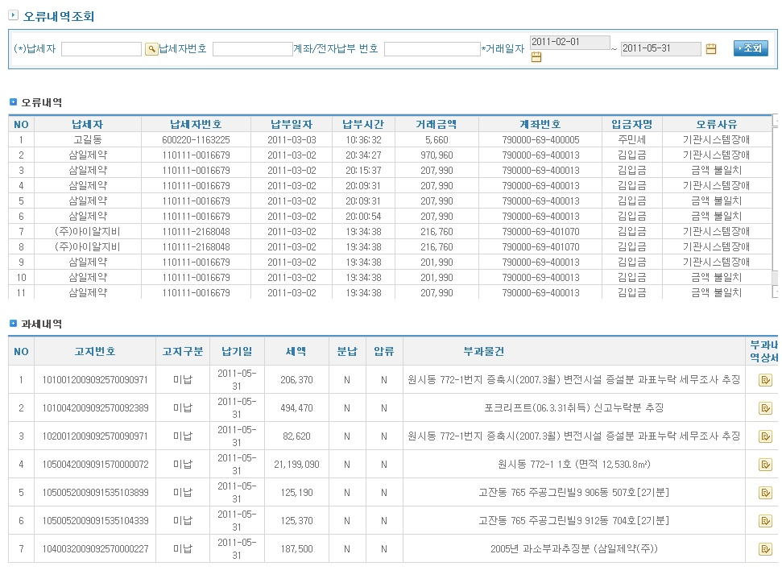
화면ID | UI002 | 화면명 | 업무화면 2 - 오류내역조회
화면설명 | 오류내역을 조회하는 화면
 |  |  |  | 구성요소 설명
 |  |  |  | 테이블 1 : 오류내역 마스터 테이블 테이블 2 : 오류 과세내역 디테일 테이블
①
②

Slide 10
화면ID | UI002 | 화면명 | 검색조건
화면설명
 |  |  |  | 구성요소 설명
 |  |  |  | 검색박스 : 박스 크기는 검색결과 테이블과 동일한 크기로 늘어나거나 줄어듬.

Slide 11
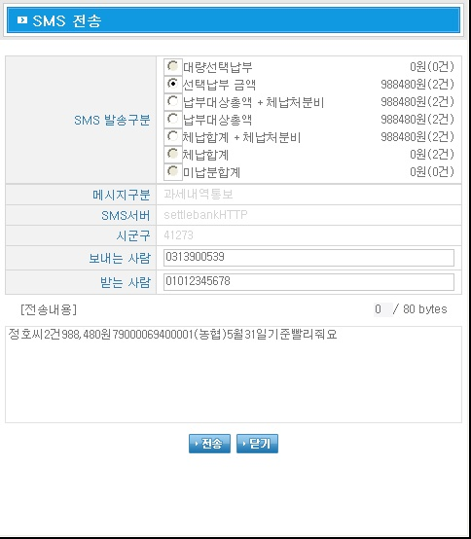
화면ID | UI002 | 화면명 | 팝업 스타일
화면설명 | 팝업 스타일
 |  |  |  | 구성요소 설명
 |  |  |  | 팝업 화면 명 화면명 부분 및 테이블 등은 화면 크기 조절에 따라 자동 조정되도록
①

Slide 12
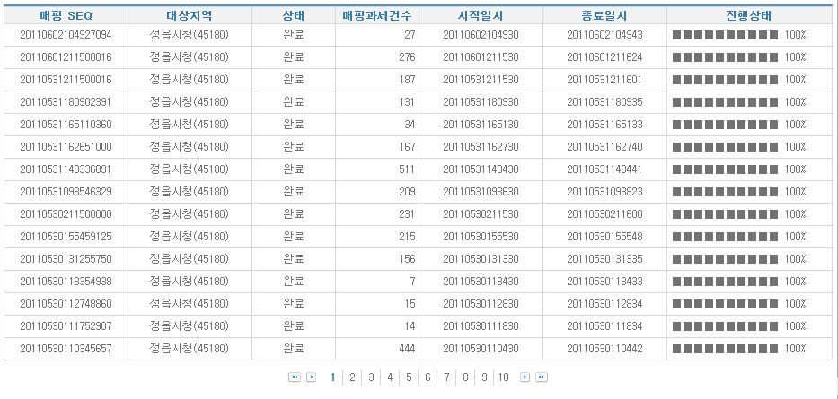
화면ID | UI002 | 화면명 | 테이블 스타일 - 페이징
화면설명 | 페이징 테이블 스타일
 |  |  |  | 구성요소 설명
 |  |  |  | 페이지 목록 : 현재 페이지 굵게 또는 반전 표시 프로그레스 바
②
①

Slide 13
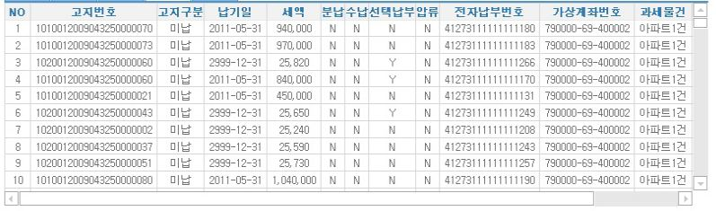
화면ID | UI002 | 화면명 | 테이블 스타일 - 그리드
화면설명 | 그리드 테이블 스타일
 |  |  |  | 구성요소 설명
 |  |  |  | 그리드 테이블

Slide 14
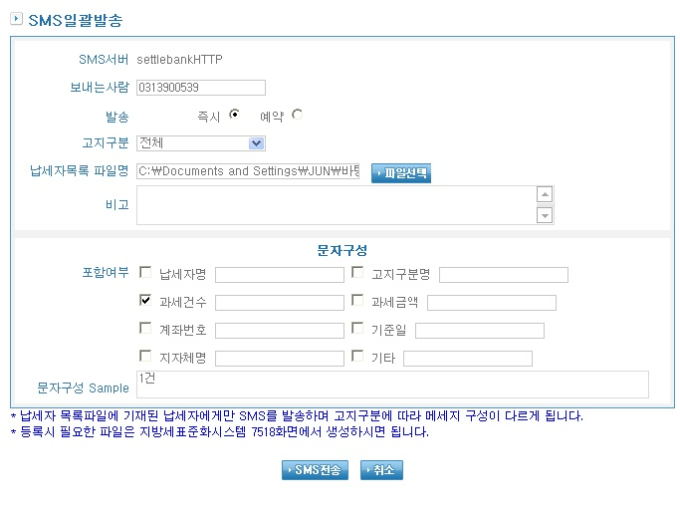
화면ID | UI002 | 화면명 | 테이블 스타일 – 보더 없음
화면설명 | 보더 size가 없는 테이블 스타일
 |  |  |  | 구성요소 설명
 |  |  |  | 보더 size 없는 테이블

